Slide 1
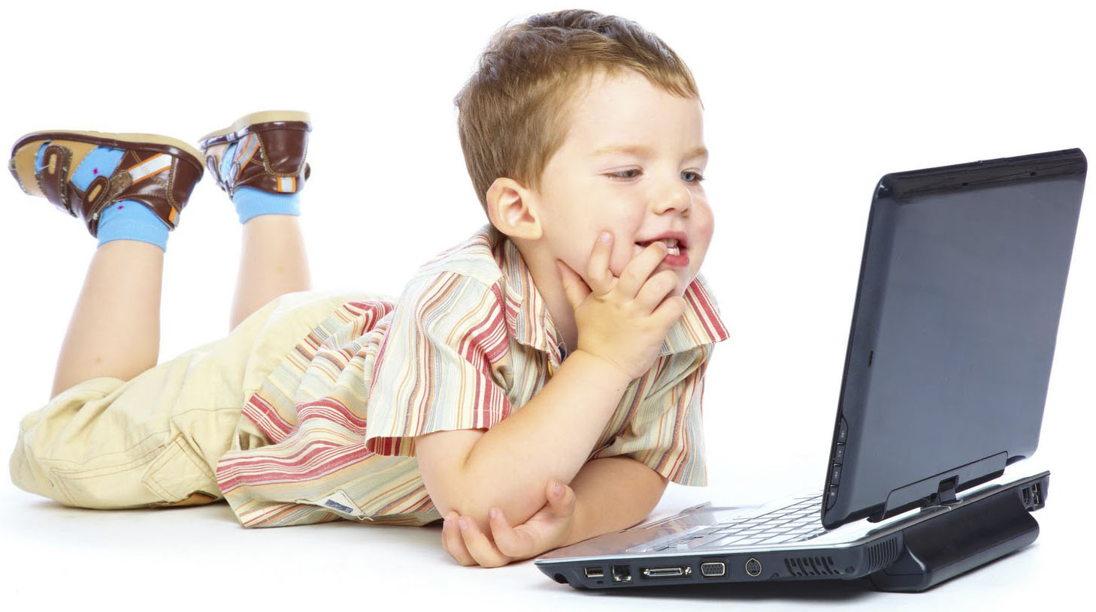
Занятие по ознакомлению с окружающим миром в подготовительной группе
Тема «Безопасность в сети интернете»
Подготовила воспитатель МБДОУ детский сад №393 Винокурова Татьяна Владимировна

Slide 2
Тук-тук, ребята! Я здесь, на экране!
Здравствуйте, ребята, я смайлик! А где вы, ребята, можете меня в встретить?
А вы, ребята, знаете, что такое интернет?

Slide 3
Есть такая сеть на свете
Ею рыбу не поймать.
В нее входят даже дети,
Чтоб общаться иль играть.
Информацию черпают,
И чего здесь только нет!
Как же сеть тут называют?
Ну, конечно ж ИНТЕРНЕТ!
Интернет- это место, где есть любая информация. Это сеть, из которой мы берем полезную информацию, переписываемся с друзьями. В интернете можно найти газеты, энциклопедии, книги. Можно посмотреть фильмы, послушать музыку, поиграть в игры. Но там много и вредной информации.
Подключаться к интернету нужно только вместе с родителями. Потому что в интернете есть информация не безопасная для детей!

Slide 4
Ребята, а с помощью чего можно зайти в интернет, поиграть или послушать музыку, посмотреть мультик?
Молодцы, ребята, неотъемлемые помощники интернета – компьютер, планшет, ноутбук, телефон!

Slide 5
Интернет – это очень много компьютеров, которые соединены друг с другом невидимыми каналами связи, по которым они обмениваются информацией, то есть как бы невидимая паутинка, которая соединяет все компьютеры.
Ребята, интернет не безопасен для детей! Какие же опасности нас поджидают в интернете?
Давайте, ребята, я вам расскажу про опасности в сети интернет.

Slide 13
Будешь знать семь правил этих – смело плавай в интернете!
Ребята,
Не посещайте сайты, которые не соответствуют вашему возрасту
Не доверяйте незнакомым людям
Общаясь с другими людьми в интернете, не грубите им
Не сообщайте свои личные данные: домашний адрес, пароль, номер телефона
Всегда спрашивайте родителей о незнакомых вещах в интернете
Не встречайтесь с людьми, с которыми познакомились в сети интернет, без контроля взрослых

Slide 14
Ах, какие молодцы! Вы, ребята, должны всегда помнить о правилах безопасности в интернете, потому что интернет стал неотъемлемой частью жизни современного человека!
Молодцы, ребята, вы запомнили все правила безопасного поведения в сети интернет. Расскажите о них всем своим друзьям и родным! В этом вам всегда поможет моя подсказка!
До новых встреч, ребята!

Slide 16
СПАСИБО ЗА ВНИМАНИЕ!

